Slide 1
Banco de Dados Prof. Floriano
Demetrios Reis – 813687-6
Eduardo Sávio – 813666-2
Enzo Ferrareto – 813927-4
Jayana Cecilia - 809297-5
Paula Maria – 813746-4

Slide 2
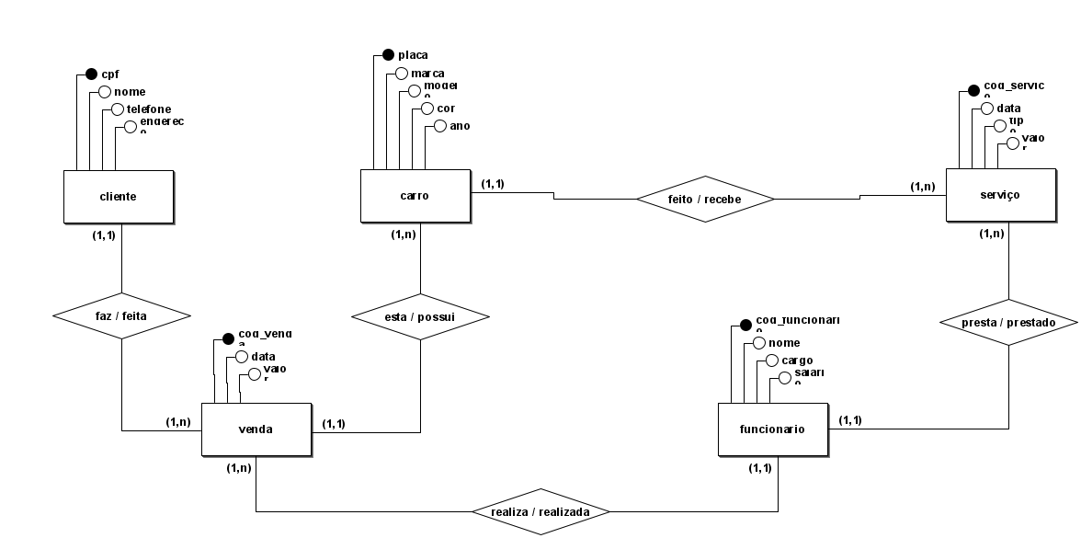
Conceitual

Slide 3
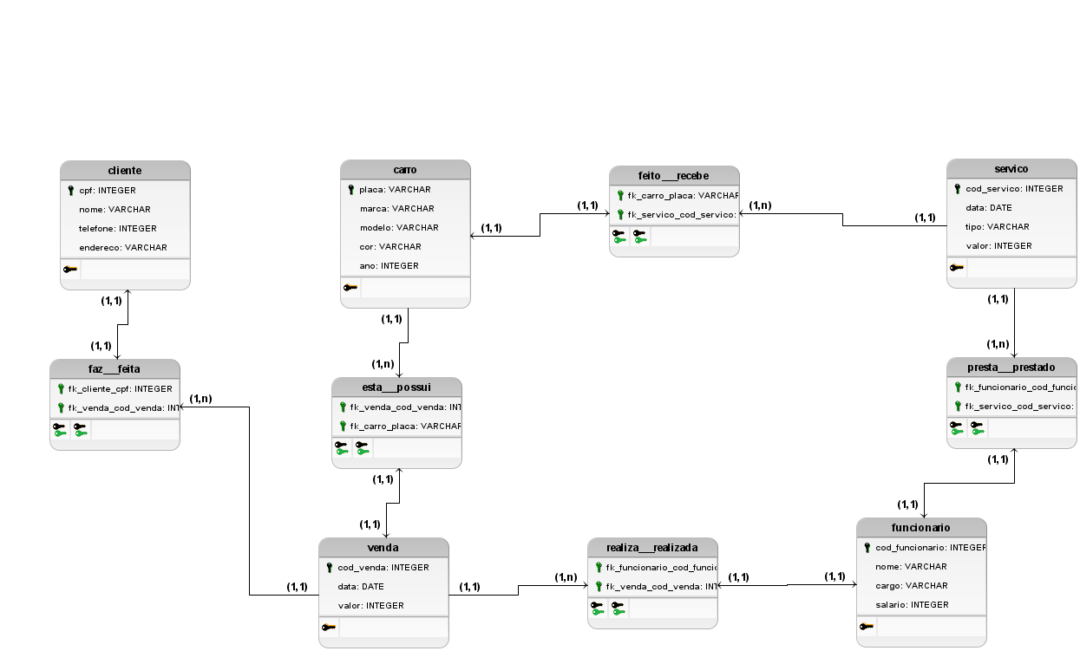
Lógico

Slide 4
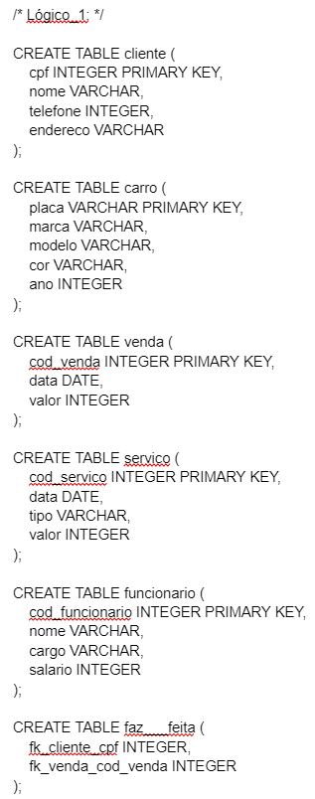
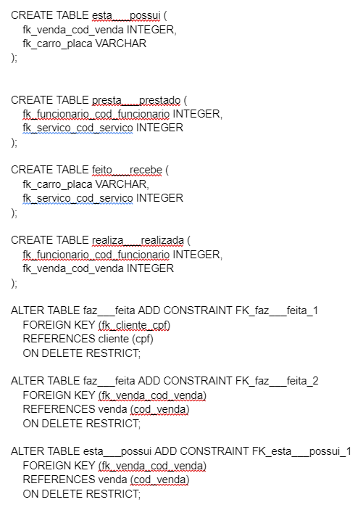
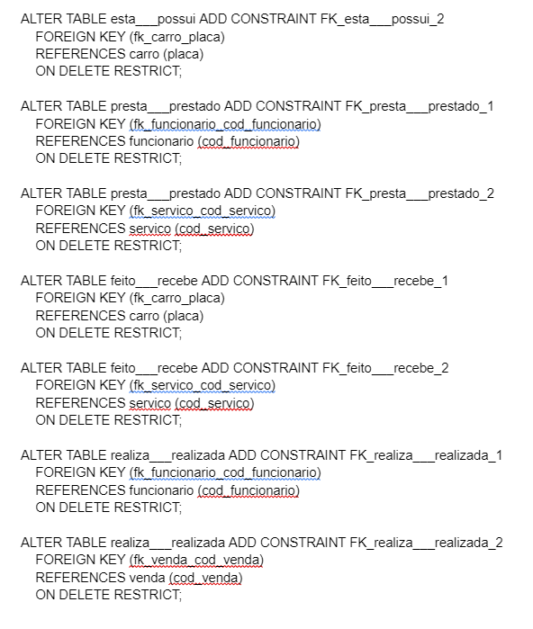
Físico

Slide 5
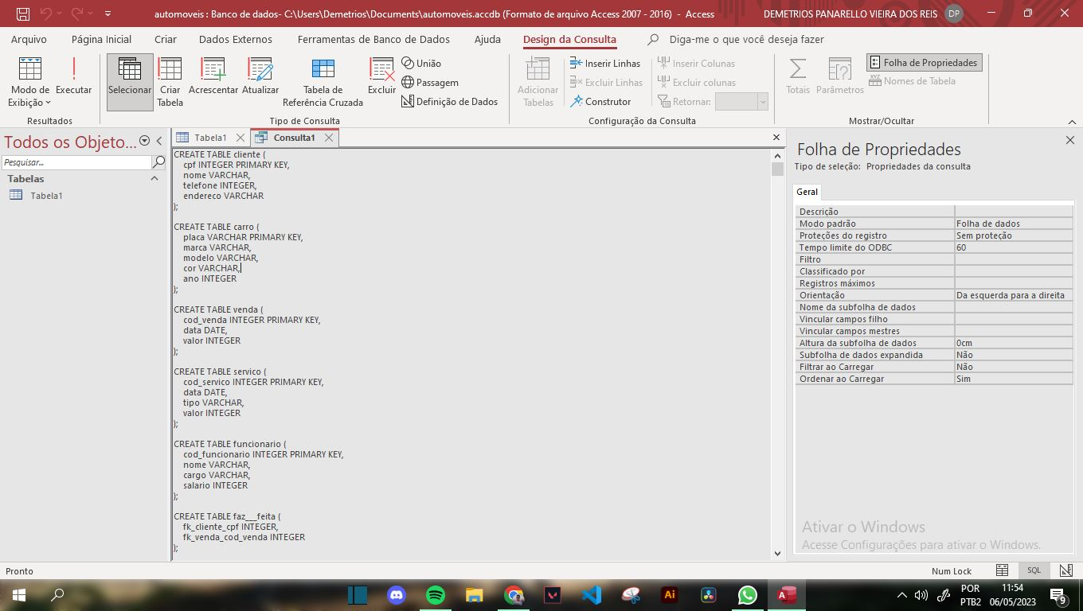
Modo SQL

Slide 6
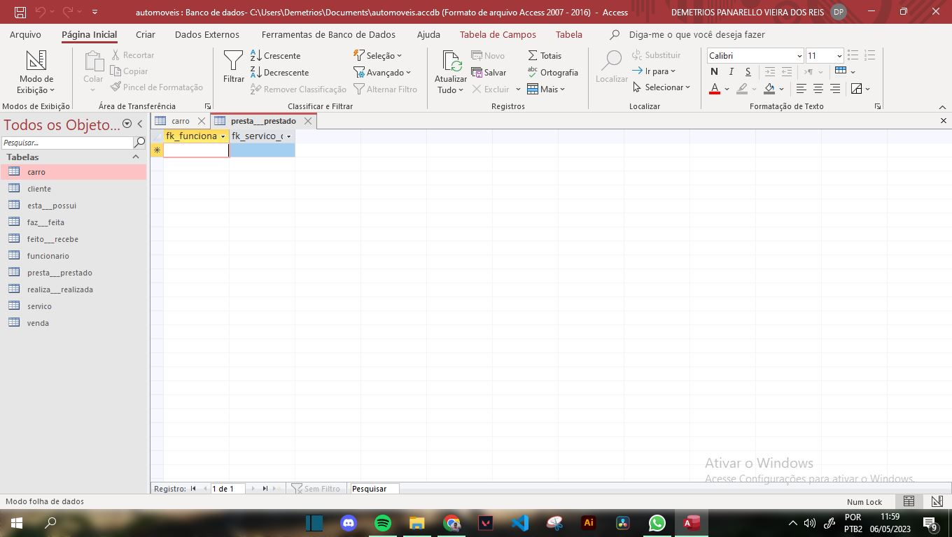
Criação de Tabelas

Slide 7
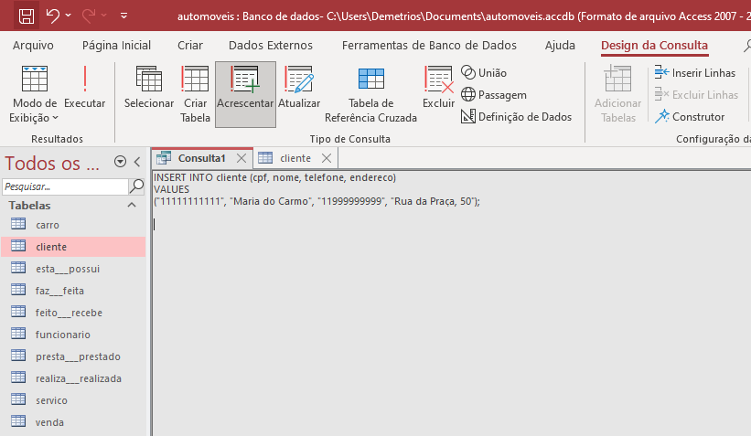
Preenchendo as Tabelas

Slide 8
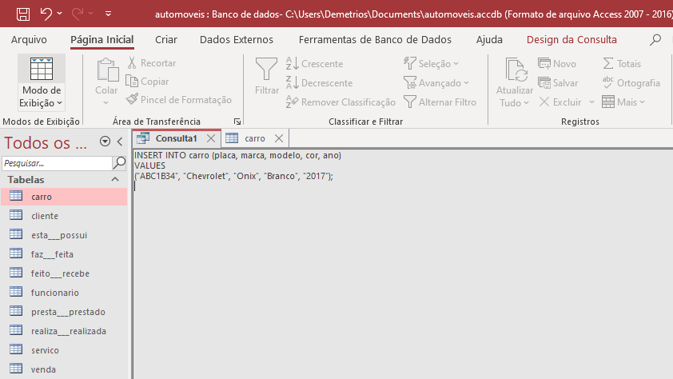
Preenchendo as Tabelas

Slide 9
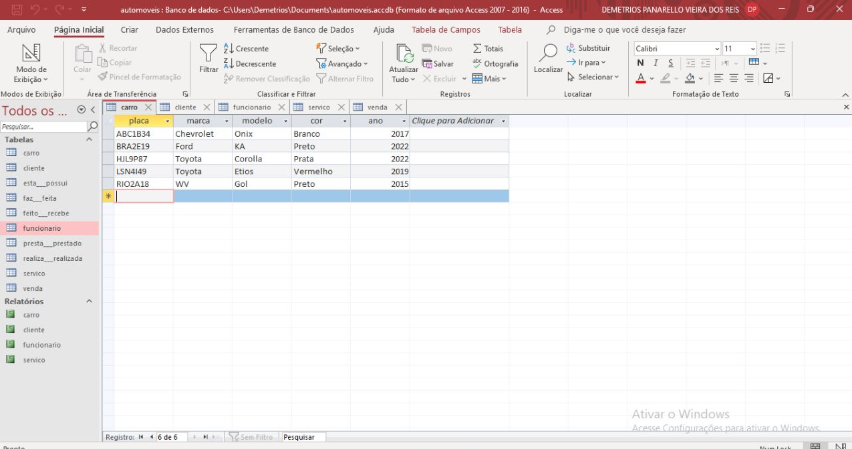
Dados Carro:

Slide 10
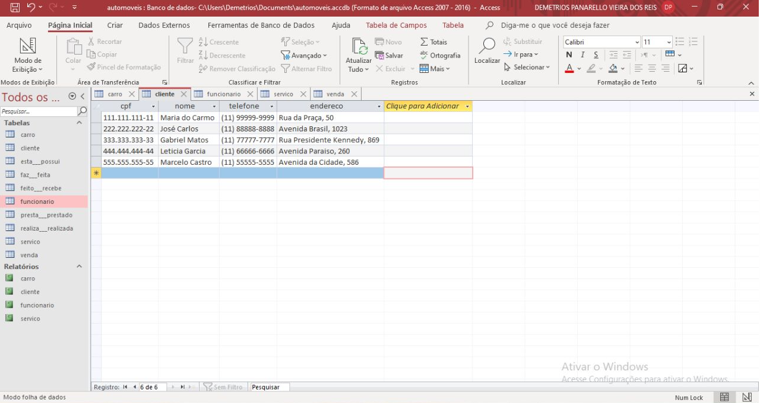
Dados Cliente:

Slide 11
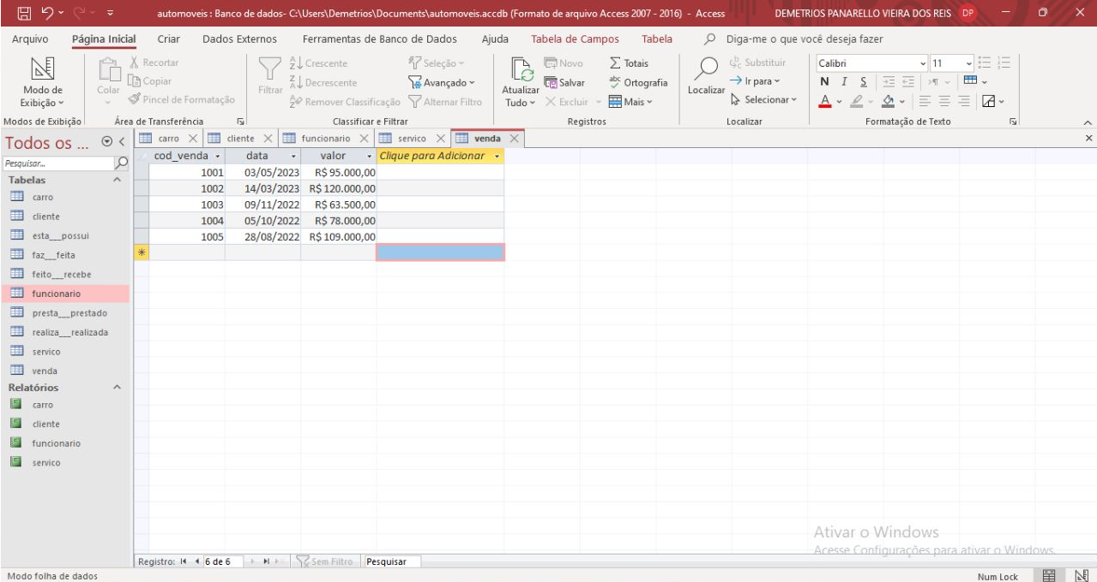
Dados Venda:

Slide 12
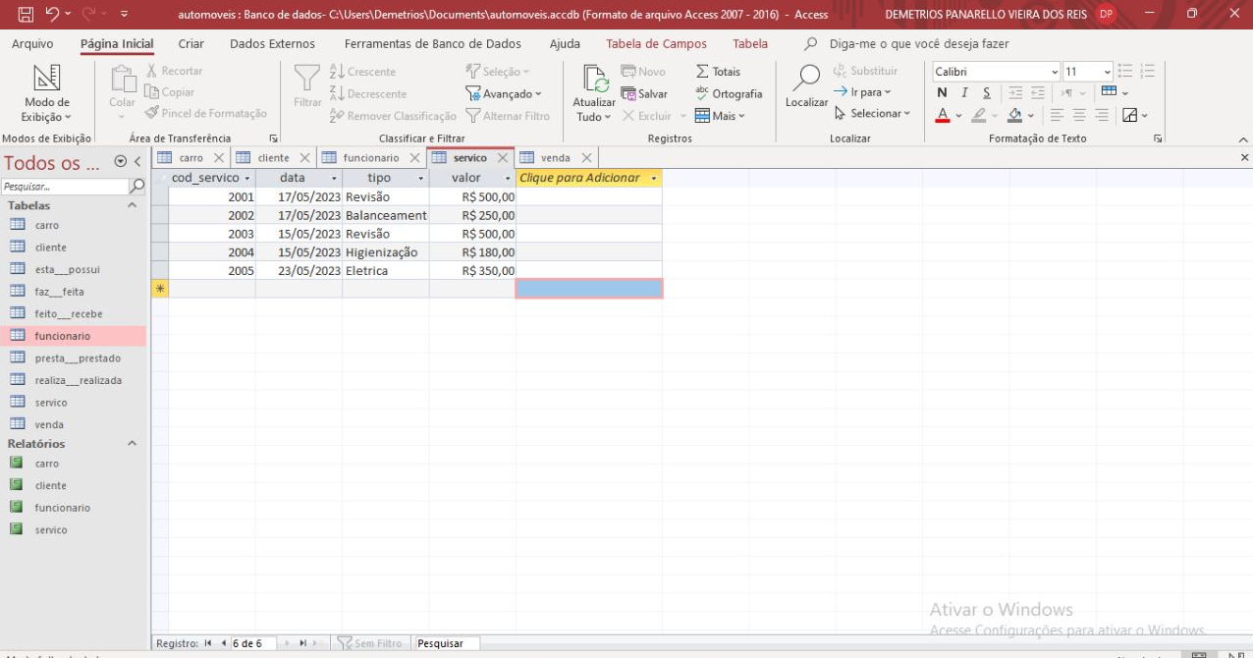
Dados Serviço:

Slide 13
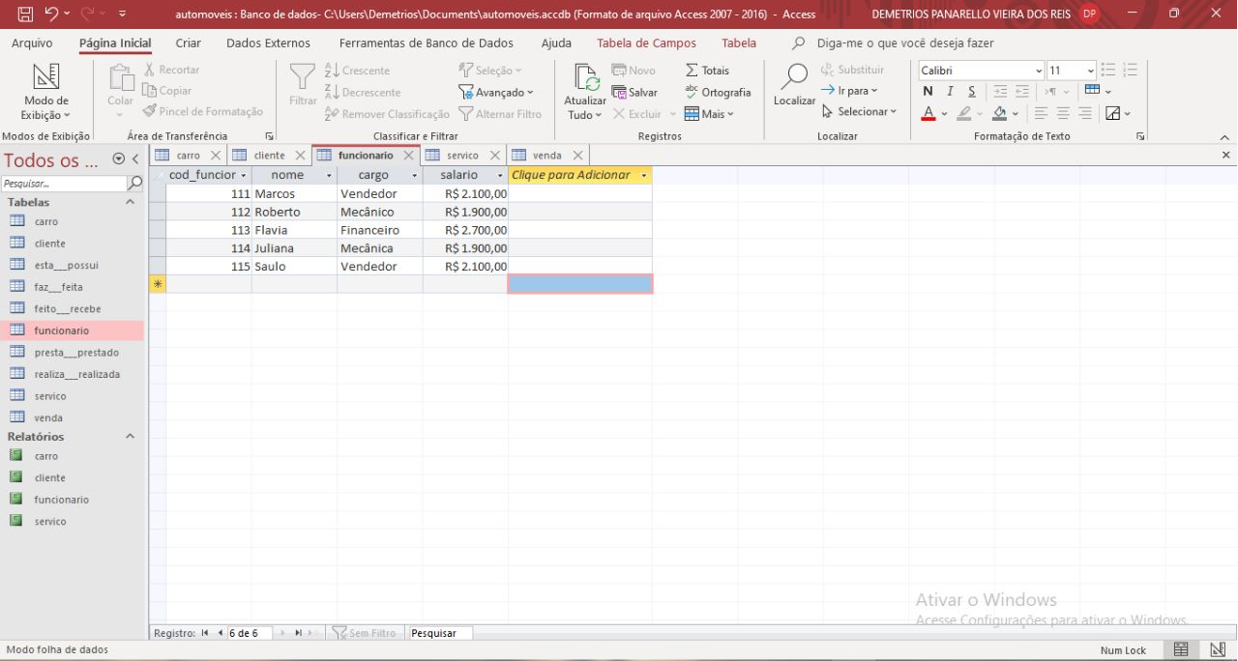
Dados Funcionário:

Slide 14
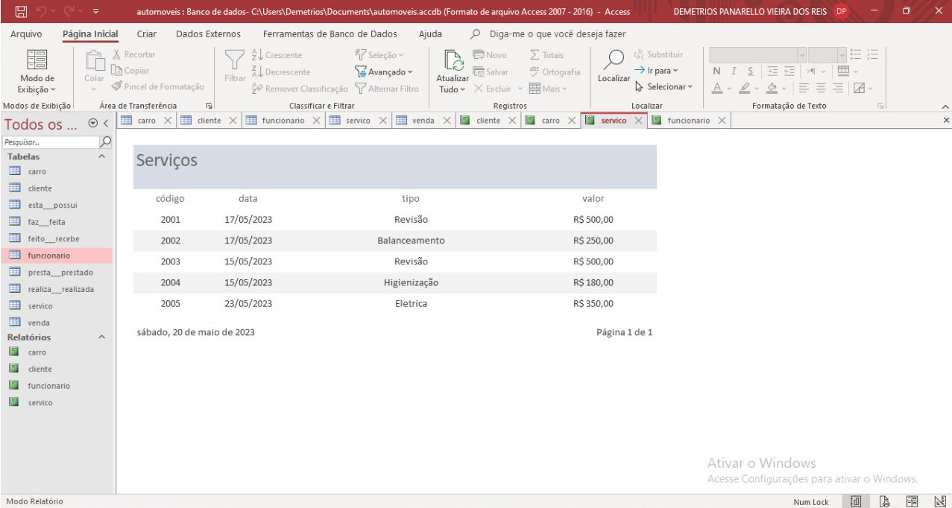
Serviços:

Slide 15
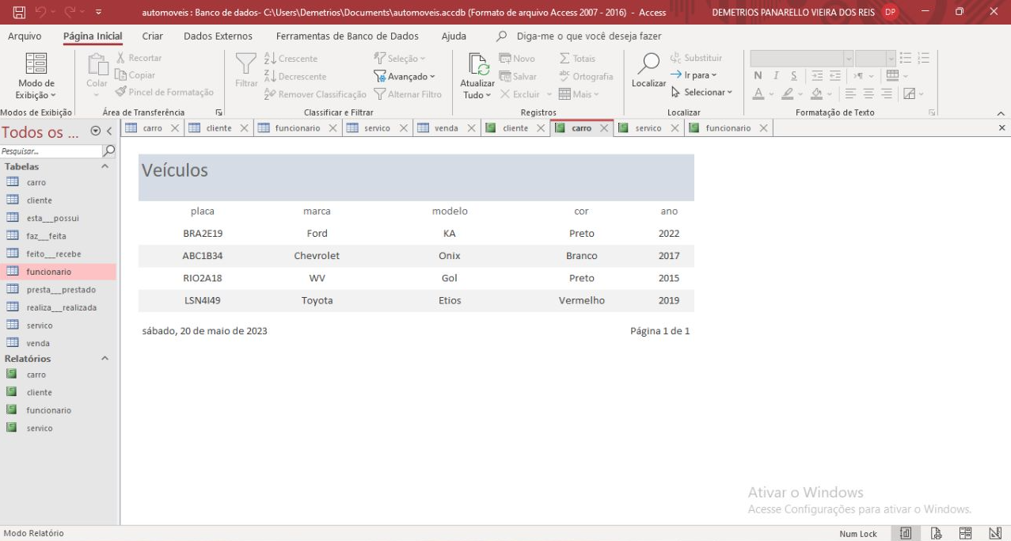
Veículos:

Slide 16
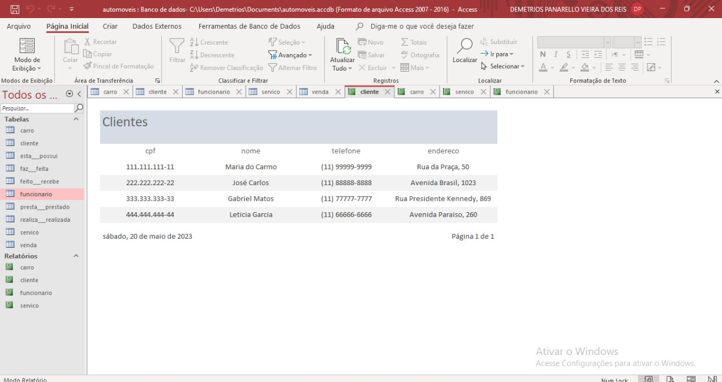
Clientes:

Slide 17
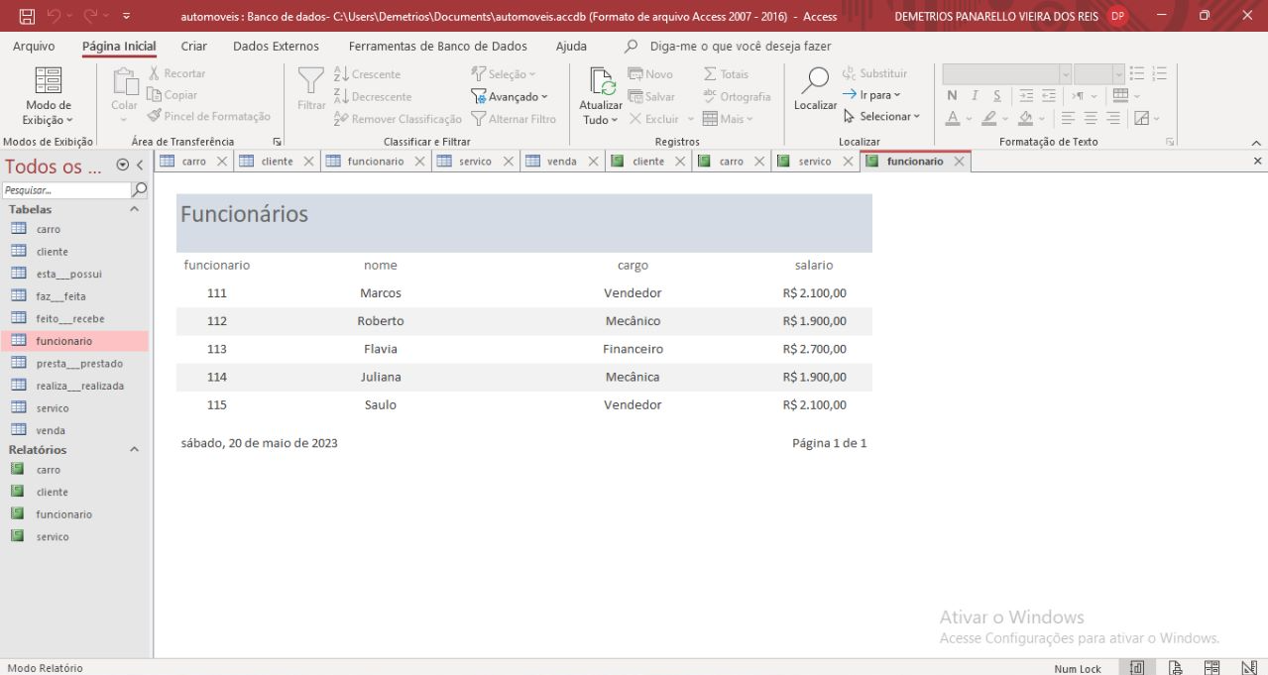
Funcionários:

Slide 18

Obrigado!

